Slide 2
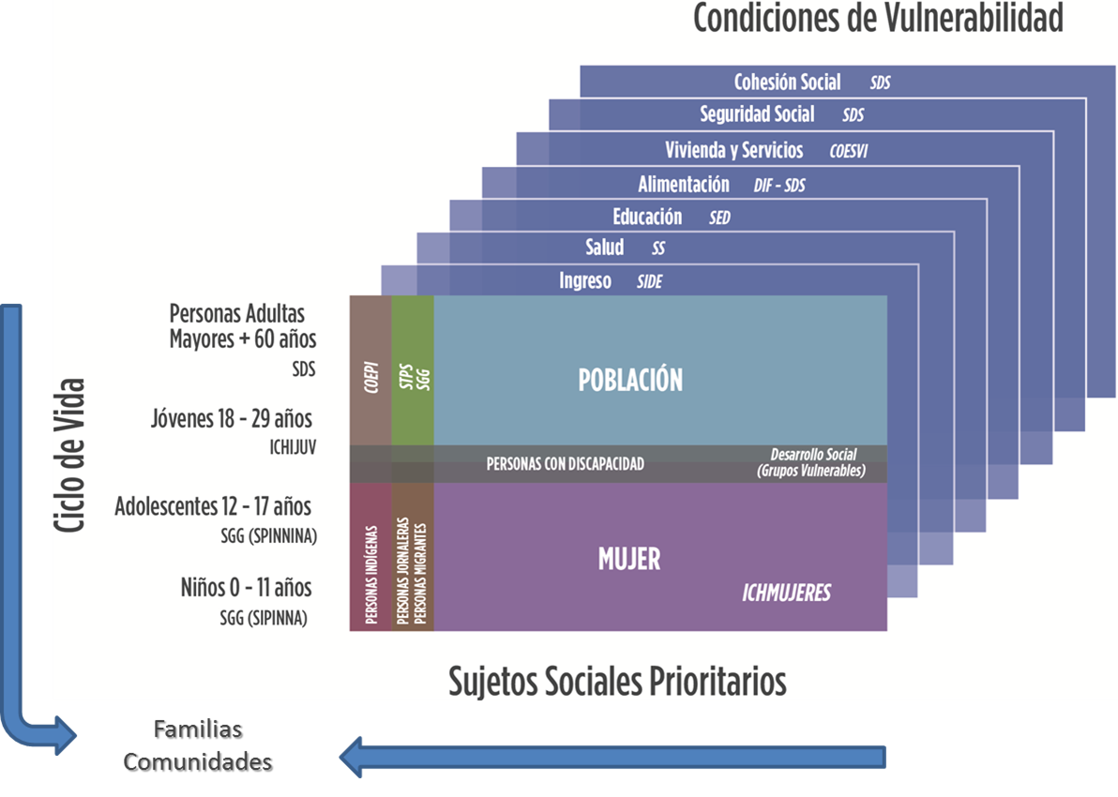
Atendiendo cuatro dimensiones:

Slide 3
Hacia una política de Estado en Desarrollo Social
De acuerdo a dos ejes transversales del Plan Estatal de Desarrollo:
Opción preferencial por las personas en situación de pobreza.
Derechos humanos e inclusión social
Tres propósitos básicos:
Derechos
Capacidades
Cuidado

Slide 4
Niñas, niños y adolescentes.
Hacia un sistema estatal de cuidado infantil. Programas:
Apoyo a la apertura y acondicionamiento de casas de cuidado, estancias, centros de bienestar.
Becas para completar la aportación de las familias.
Implementación del ADN: ampliando el desarrollo de los niños.
Acondicionamiento de estancias y capacitación de madres cuidadoras para albergues de niñas y niños de jornaleros agrícolas.
Talleres de prevención del abuso sexual infantil
Ludotecas
Terapia del lenguaje.

Slide 5
Programa Especial de Prevención del Embarazo en Adolescentes.
El embarazo en adolescentes, nodo de problemas, resultado y generador de violencias y de pobreza.
El PEPEA de Chihuahua, publicado en julio de 2018, primero en su género en el país.
18 estrategias, hasta la fecha, acciones en 17 de ellas.
Municipios prioritarios: Juárez, Delicias, Chihuahua, Guadalupe y Calvo, Cuauhtémoc, Guachochi.

Slide 6
Atención a Jóvenes
Talleres de reflexión para adolescentes y jóvenes que atienden a más de dos mil jóvenes.
En Ciudad Juárez se atendieron cerca de 16 mil jóvenes y niños en temas psicosociales que abordan problemas como violencia, embarazo, suicidio y drogas.
El Instituto Chihuahuense para la Juventud llevó a cabo el Segundo Encuentro de Juventudes en Juárez y Delicias.
Se impulsó a un grupo de organizaciones de la sociedad civil para fortalecer sus modelos en el trabajo para que los jóvenes en riesgo desarrollen su plan de vida.
Además se ha desarrollado un programa para prevenir riesgos con los jóvenes de los asentamientos urbanos indígenas de la ciudad de Chihuahua: Díaz Infante y Pájaro Azul.

Slide 7
Mujeres
Foros, talleres y grupos de reflexión sobre prevención de la violencia de género en la pareja y masculinidades.
En Ciudad Juárez se firmó un convenio con la Red Mesa de Mujeres con el objetivo de fortalecer el empoderamiento comunitario en las colonias Riberas del Bravo y Fray García de San Francisco.
Temas especializados en género para funcionarias y funcionarios públicos.
Talleres sobre Derechos Humanos de las Mujeres
Trabajo en el fortalecimiento de los Centros de Atención de las Mujeres Víctima de Violencia

Slide 8
Personas mayores y personas con discapacidad.
Personas con discapacidad: quitar barreras y apoyar autonomía.
Personas mayores: inclusión, autonomía, proyecto de vida.
Pensiones alimentarias: 3, 650 de 1,343 pesos.
Transporte adaptado.
Entrega de 1,593 aparatos funcionales.
Dinamización de la Escuela de Artes y Oficios: 340 alumnos.
Capacitación y sensibilización. Talleres “Ponte en mis zapatos”.
Pensiones alimentarias: 16, 400 a septiembre por 1,343 pesos mensuales.
Inclusión laboral.
Desarrollo del cuidado: 7 comunidades Machí y talleres sobre cuidado y envejecimiento activo.

Slide 9
Atención psicosocial y cohesión social: fomentar la resiliencia de las personas y de las comunidades para exigir sus derechos y desarrollarse integralmente.
Acompañamiento psicosocial: individual, de grupo, de comunidad.
Talleres: perspectiva de género, masculinidades saludables, prevención de la violencia, proyecto de vida.
Consejos comunitarios.
Echarle montón a la pobreza: Chihuahua, Ciudad Juárez, Aquiles Serdán.

Slide 10
Inclusión productiva y economía social
Dirigido a personas y familias en pobreza y a empresas sociales, como cooperativas.
Dotación inicial de 43 millones de pesos, luego de 30 millones más.
Aportes en puerta de FECHAC y de varios ayuntamientos.
Acompañamiento para la elaboración del proyecto, operación del mismo y exposición de productos en las Ferias Crecer.
A septiembre, se ha aprobado un total de 75 proyectos por un total de 12 millones 690 mil 513 pesos.

Slide 11
Nuevas formas de inclusión: Fondo del Servicio Universal Eléctrico.
Dotación de servicio eléctrico a localidades que carecen de él.
Conexión a comunidades a menos de 5 kms. de la línea de transmisión; sistemas aislados fotovoltaicos a las que están a más de 5 kms.
A la fecha, aprobación de propuestas de 18 municipios con 329 localidades: 3,756 viviendas beneficiadas con sistemas fotovoltaicos.
7 colonias de dos municipios conectadas a la red.

Slide 12
Migrantes:
Convenios con:
  Casa del Migrante, A. C. de Ciudad Juárez
  Programas de migrantes del DIF de Ciudad Juárez y Ojinaga
  Se financian pasajes a su lugar de origen a las y los migrantes deportados de los Estados Unidos.
Apoyamos a la Asociación Uno de Siete Migrando y a la Fundación Padre Maldonado.

Slide 13
Participación de la sociedad civil:
Estamos trabajando en el Consejo Estatal de Desarrollo Social y Participación Ciudadana y en los consejos regionales de Parral, Delicias, Juárez y Cuauhtémoc.
Hemos operado un total de 52 convenios con organizaciones de la sociedad civil para diversas programas de atención a niñas, niños y adolescentes, jóvenes, personas mayores, personas con discapacidad, migrantes y mujeres.

